Slide 1
Elektronische signalen 2
Analoog-digitaal conversie
P. Debbaut

Slide 2
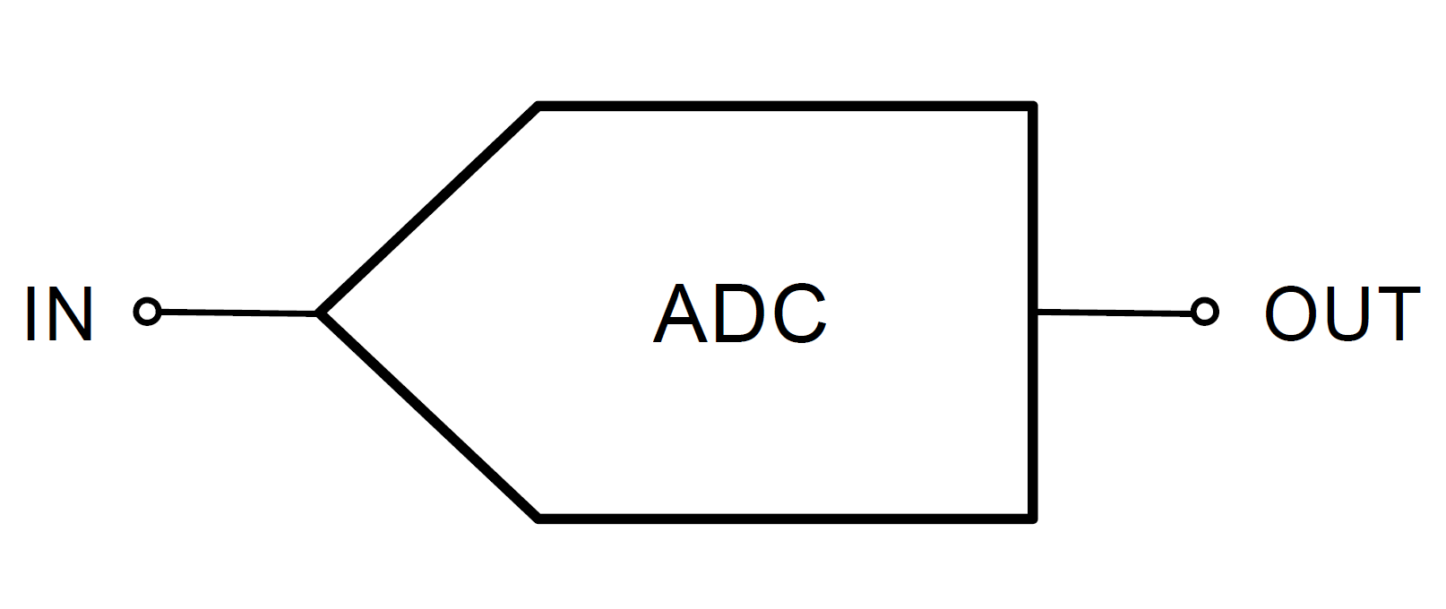
ADC Analoog-Digitaal Converter
Analoog signaal in
Digitaal signaal uit

Slide 3
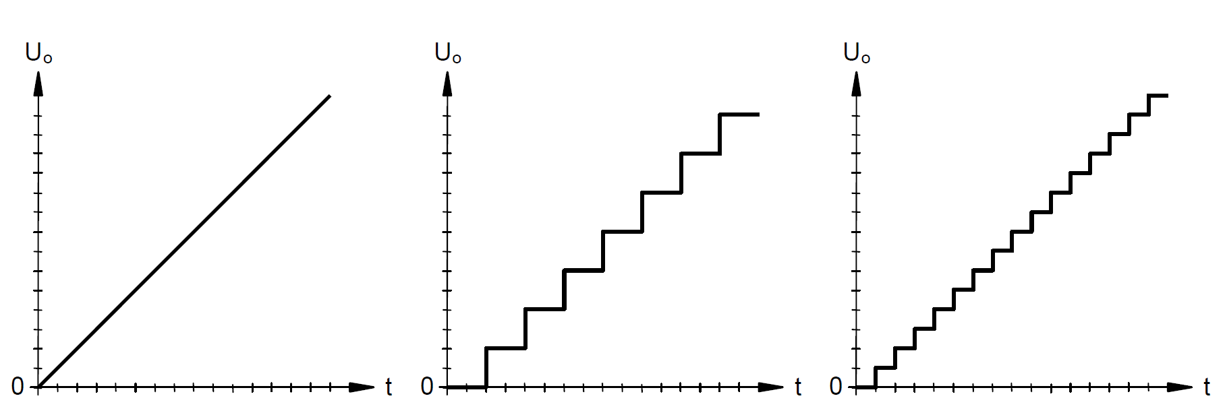
Resolutie
8 niveaus
16 niveaus
Analoog signaal
3-bit resolutie
4-bit resolutie

Slide 4
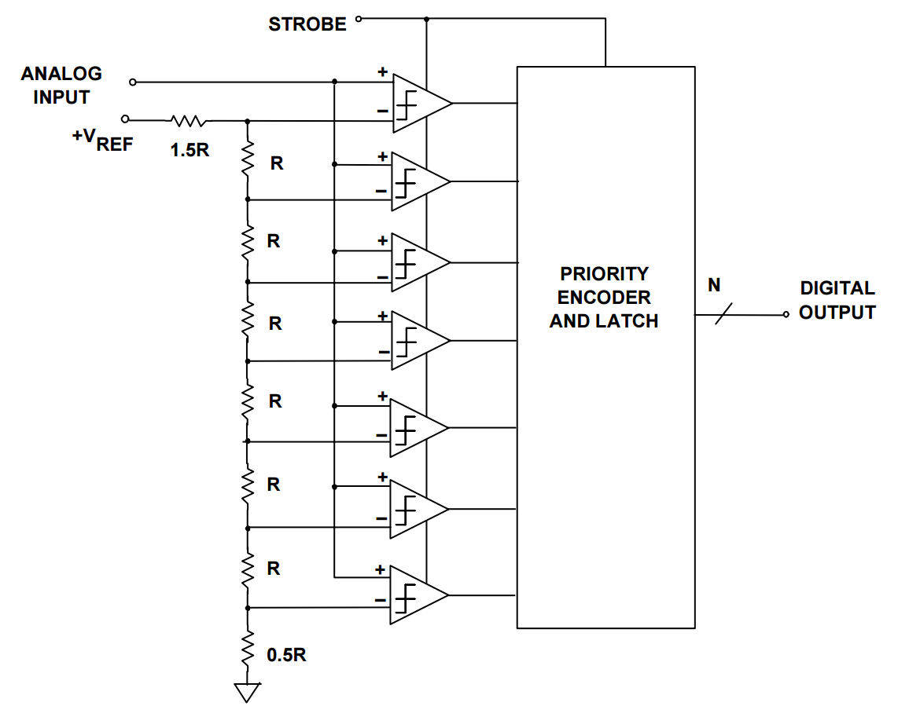
Flash ADC
niveaudetector
6.5V
Vb: 8V
5.5V
4.5V
3.5V
2.5V
1.5V
0.5V
3 bits flash ADC

Slide 5
Voorbeeld Flash ADC
6.5V
6V
0
8V
5.5V
1
4.5V
1
3.5V
1
110
2.5V
1
1.5V
1
0.5V
1
3 bits flash ADC
Uitgang hoog

Slide 6
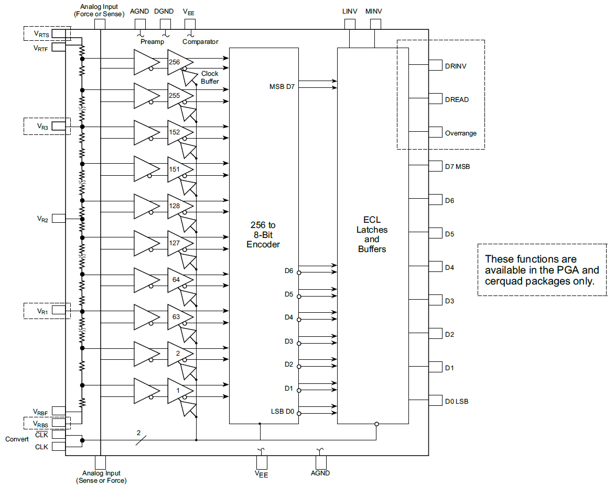
Flash ADC STP7710

Slide 7
Voordelen flash ADC
Hoge snelheid
Zeer korte vertragingstijden
Nadelen
Groot aantal comparatoren en weerstanden
Complexe chip
Grote vermogendissipatie
Meestal beperkt tot 8 bits

Slide 8
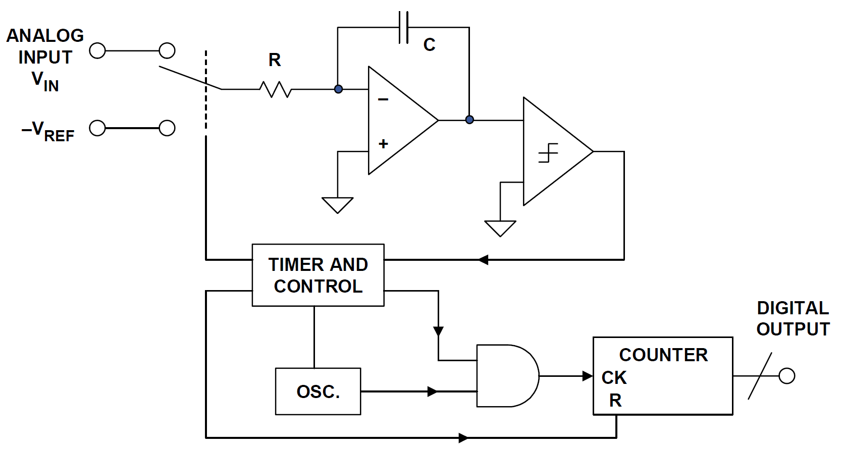
Dual slope ADC
Opamp-integrator
Nuldoorgangsdetector

Slide 9
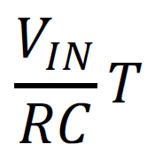
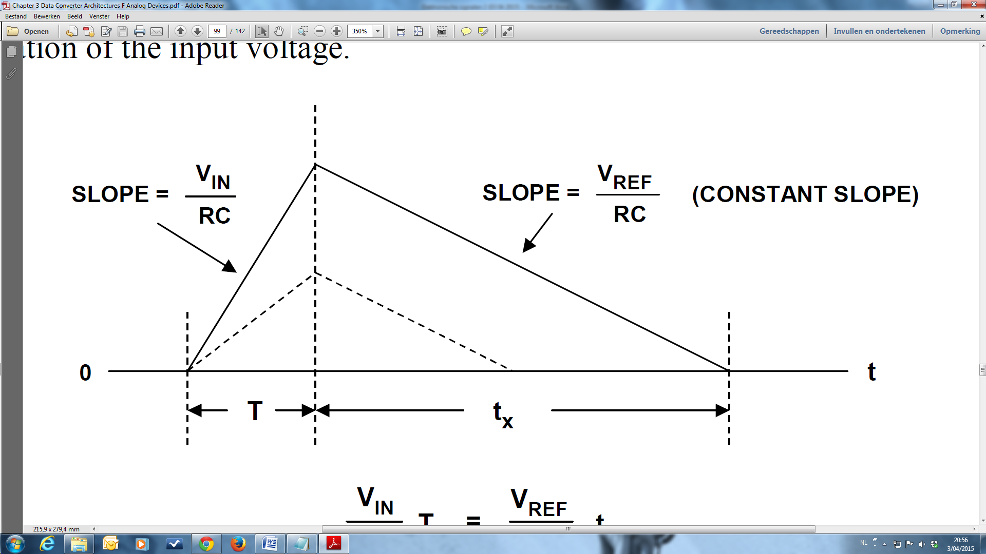
Conversie stap 1
Lineair stijgende spanning
Na de vaste tijd T bereikt de opamp-integrator de spanning:
Helling is rechtevenredig met de aangelegde spanning
Spanning is rechtevenredig met de aangelegde spanning
Stap 1

Slide 10
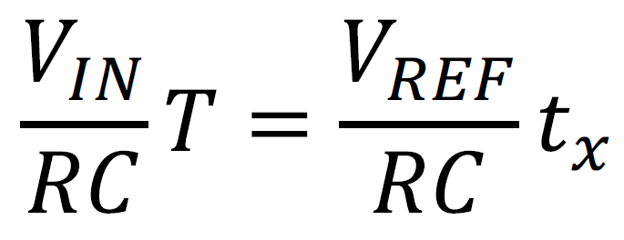
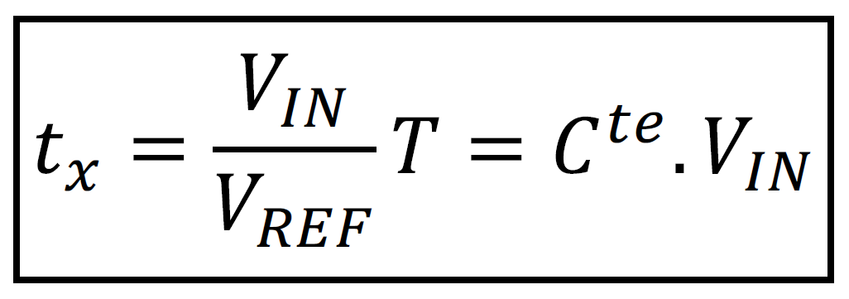
Conversie stap 2
Lineair dalende spanning met constante helling
Na de tijd t_{x} bereikt de opamp-integrator de spanning van 0V
t_{x} (tellerstand) is rechtevenredig met de aangelegde spanning
Stap 2

Slide 11
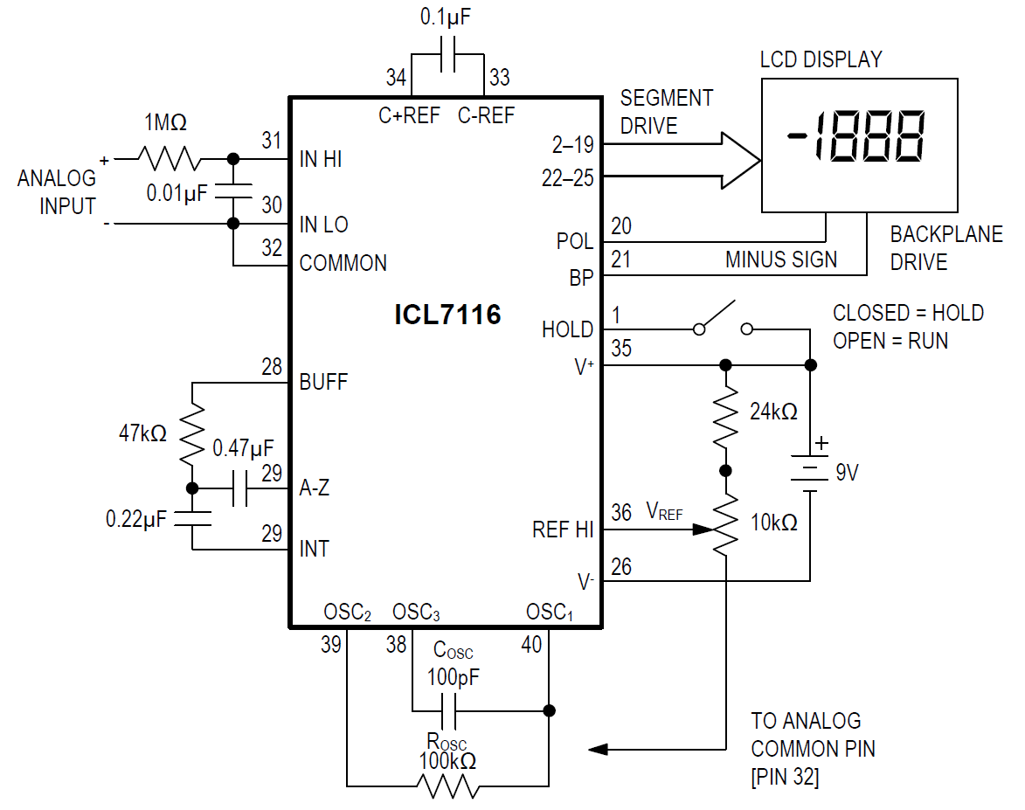
Dual slope ADC ICL7116
Integrator weerstand
Integrator condensator
Instelling V_{REF}
Clock oscillator

Slide 12
Voordelen dual slope ADC
Hoge precisie
Gebruikt bij meettoestellen
Nadelen
Lange conversietijd

Slide 13
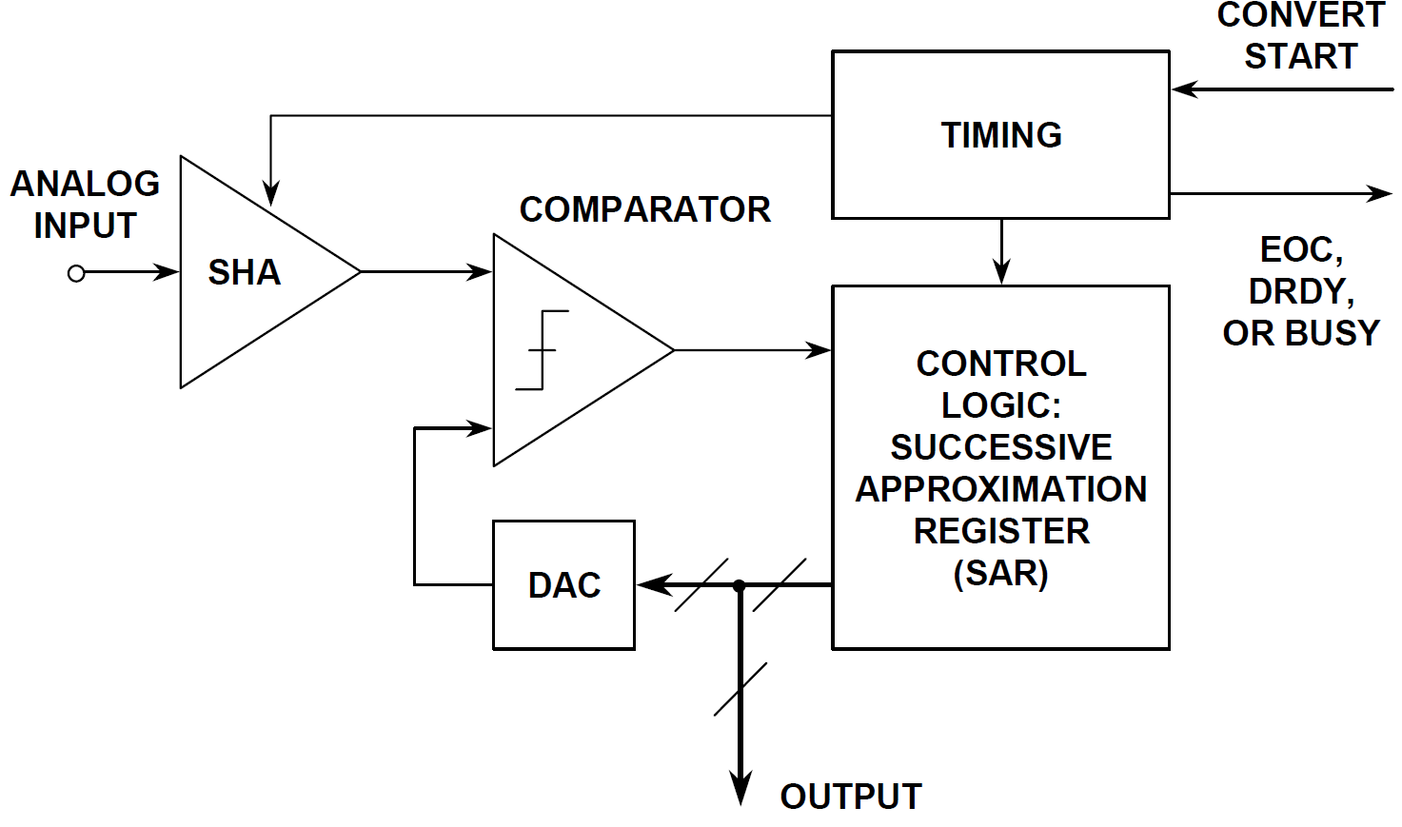
Successive Approximation ADC
S&H
End-Of- Convert
Niveaudetector
Data-Ready
SAR

Slide 14
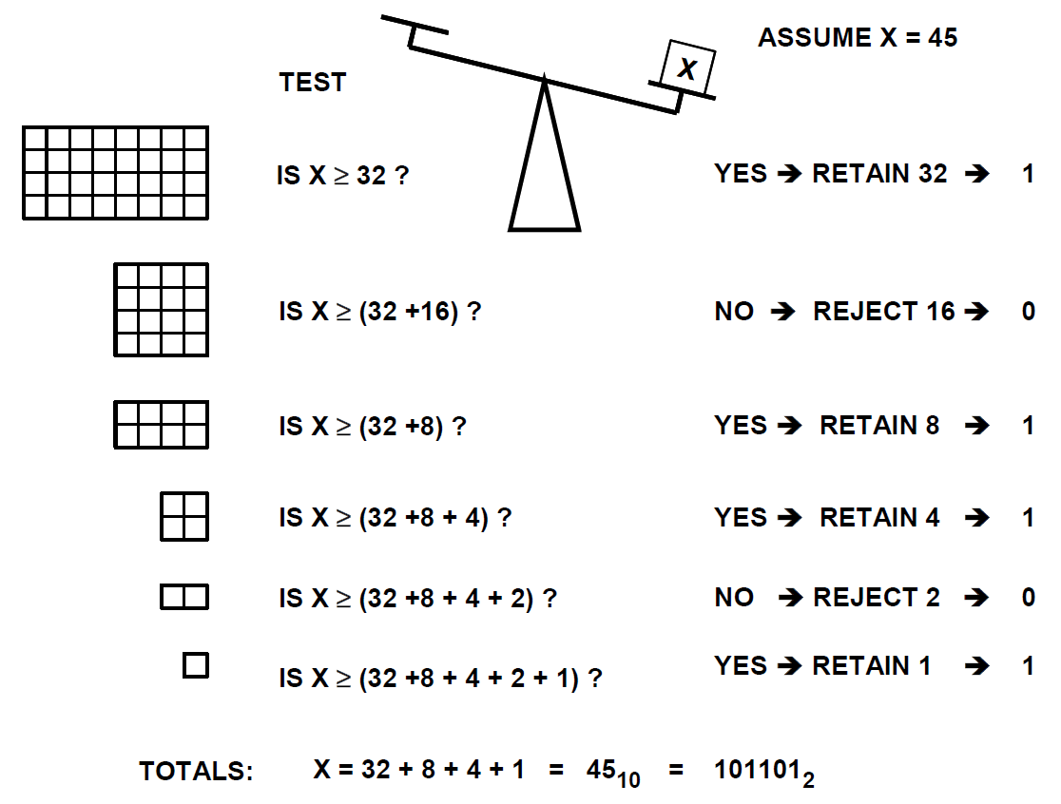
Successive Approximation ADC Algoritme

Slide 15
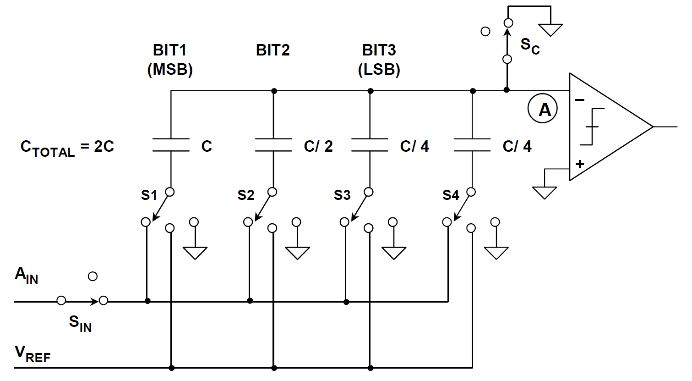
Switched capacitor ADC

Slide 16
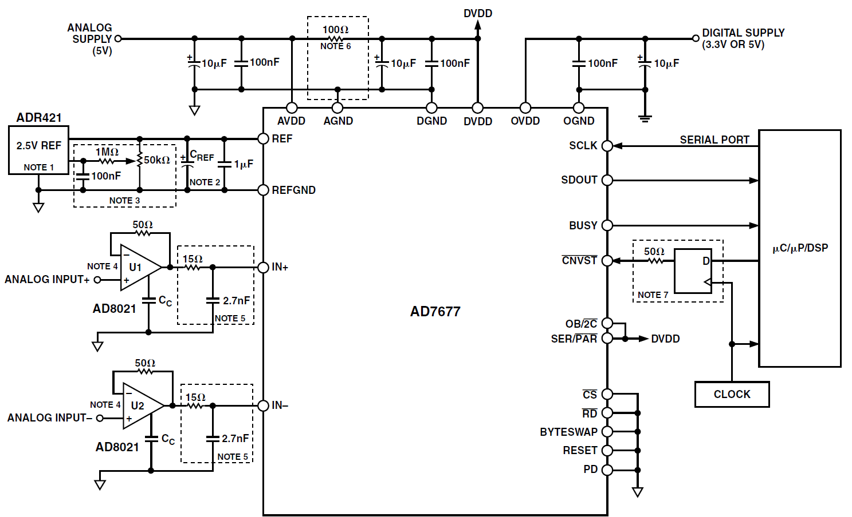
AD7677 Switched capacitor ADC

Slide 17
Voordelen Successive Approximation ADC
Hoge snelheid
Relatief eenvoudige opbouw
Nadelen
Ingangsspanning moet zeer stabiel zijn gedurende conversie
Ingebouwde S&H nodig
Dure laser-trimming weerstanden (niet bij switched capacitors)

